Slide 1
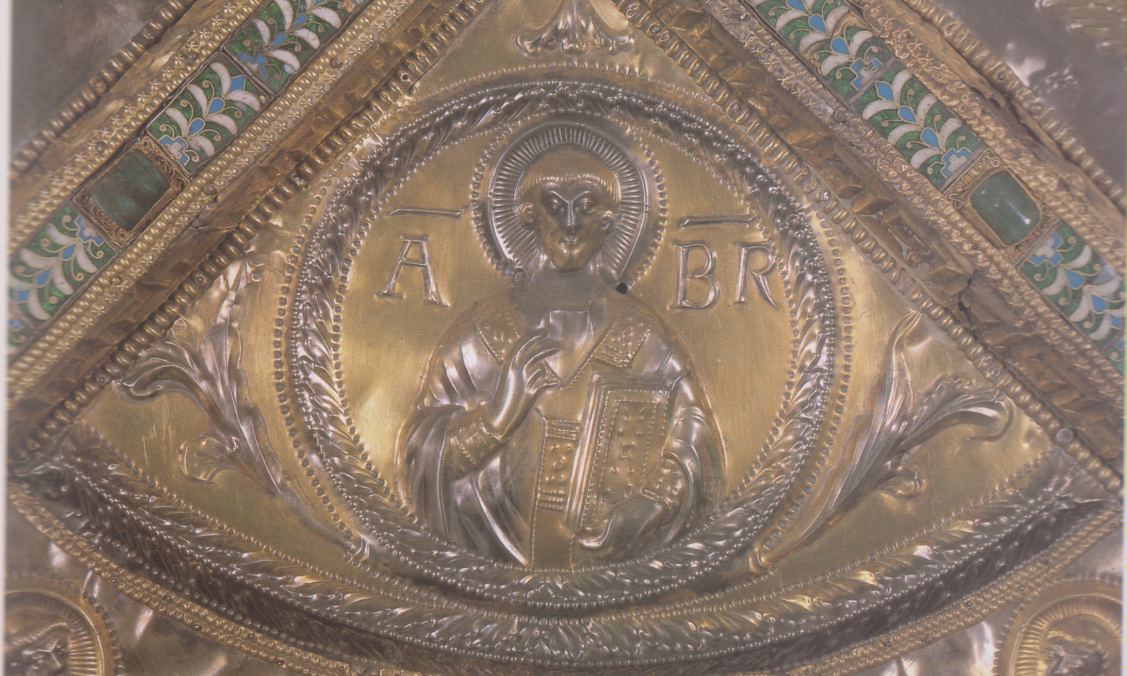
Lato meridionale, Sant’Ambrogio

Slide 2
Lato meridionale, San Simliaciano

Slide 3
Lato meridionale, San Protasio

Slide 4
Lato meridionale, San Gervasio

Slide 5
Lato meridionale, Santo diacono

Slide 6
Lato meridionale, Santo diacono

Slide 7
Lato meridionale, Santo diacono

Slide 8
lAllATO
Lato meridionale, Santo diacono

